Slide 1
Clase 119 — Buffer overflow en stack: teoría
parte 5 explotacion de sistemas y binarios
Programa de Ciberseguridad Moderna

Slide 2
🎯 Objetivo
• Entender con precisión por qué y cómo un buffer overflow en el stack corrompe la dirección
• de retorno y permite secuestrar el flujo de ejecución. Esta clase es teórica: sienta el modelo mental
• (layout de memoria, escritura fuera de límites, control de RIP) que aplicarás prácticamente en la
• clase 120. Sin este mapa conceptual, la explotación es prueba y error a ciegas.

Slide 3
📚 Resultados de aprendizaje
• Al finalizar, el alumno podrá:
• Explicar cómo una escritura sin verificación de longitud sobrepasa un buffer local.
• Dibujar el layout del stack y señalar qué bytes controlan RIP.
• Definir el offset al retorno y por qué es el número clave del exploit.
• Clasificar funciones peligrosas de C (gets, strcpy, sprintf, scanf %s).
• Relacionar el overflow con las mitigaciones que lo dificultan (adelanto de la clase 122).

Slide 4
🗺️ Temas
• 1 — Buffers en el stack
• 2 — Escritura fuera de límites
• 3 — Sobrescritura de saved RBP y ret
• 4 — Concepto de offset
• 5 — Control de RIP → control de flujo
• 6 — Funciones peligrosas de C
• 7 — Impacto y variantes

Slide 5
🧠 Explicación en profundidad
• El buffer overflow de stack es la vulnerabilidad que fundó la disciplina del exploiting, y su
• mecánica es sencilla de enunciar: un programa reserva un buffer de tamaño fijo en la pila y
• luego escribe en él más datos de los que caben, sin comprobar el límite. Como la pila crece
• hacia direcciones bajas pero los datos se escriben hacia direcciones altas, el exceso avanza
• sobre lo que hay por encima del buffer en el marco: primero otras variables locales, después el
• RBP guardado, y finalmente la dirección de retorno. Ahí está el premio, porque esa
• dirección es la que ret cargará en RIP cuando la función termine.

Slide 6
📖 Definiciones y características
• Buffer overflow: escritura de más datos de los que caben en un buffer, invadiendo memoria
• adyacente. Clave: en el stack, esa memoria suele ser saved RBP y la dirección de retorno.
• Out-of-bounds write: acceso de escritura fuera del rango válido de un objeto. Clave: CWE-787,
• consistentemente entre las debilidades más peligrosas.
• Offset al retorno: distancia en bytes desde el inicio del buffer hasta la dirección de retorno.
• Clave: tamañobuffer + padding + saved RBP.
• Control de RIP: lograr que la CPU ejecute una dirección elegida por el atacante. Clave: con

Slide 7
📔 Glosario
• Término — Definición concisa
• Buffer — Región de tamaño fijo reservada para datos
• Buffer overflow — Escribir más datos de los que caben en el buffer
• Escritura fuera de límites — El exceso sobrescribe memoria adyacente
• Saved RBP — Copia del RBP anterior, adyacente a la dirección de retorno
• Offset — Bytes desde el inicio del buffer hasta la dirección de retorno
• Control de RIP — Objetivo: fijar la dirección a la que salta ret

Slide 8
🧰 Herramientas y preparación
• Esta clase es conceptual, pero conviene tener listos GDB+pwndbg (clase 118) y un editor. Prepara un
• diagrama en papel o en un .md del stack para razonar los offsets.

Slide 9
🧪 Laboratorio guiado
• Toma el binario vuln de la clase 118 y ábrelo en pwndbg.
• Desensambla vuln y anota el tamaño del frame que reserva el prólogo (sub rsp, 0x50 → 80 bytes). Ojo: eso no es el tamaño del buffer. El buffer vive en [rbp-0x40] (64 bytes); el offset desde su inicio…
• Dibuja en papel el frame de vuln de arriba (direcciones altas) a abajo:
• Calcula el offset teórico al retorno y contrástalo con el valor que hallaste con cyclic en la 118.
• Identifica en el código fuente qué función provoca el overflow (gets) y qué la haría segura (fgets).
• Ejecuta checksec ./vuln y anota qué mitigaciones están desactivadas (NX, canary, PIE) y por qué
• eso hace el binario explotable — lo aprovecharás en la clase 120.

Slide 10
✍️ Ejercicios
• Explica por qué strncpy(dst, src, sizeof(dst)) no siempre es seguro (terminación nula).
• Dado un buffer de 32 bytes y saved RBP de 8, ¿cuál es el offset al retorno en x64?
• Lista cinco funciones de C inseguras y su reemplazo acotado.
• Describe la diferencia entre un overflow que causa DoS y uno que logra RCE.
• ¿Por qué un NOP sled aumenta la fiabilidad? ¿Cuándo no ayuda?
• Relaciona cada mitigación (NX, canary, ASLR, PIE) con qué parte del ataque bloquea.

Slide 11
📝 Reto verificable
• Redacta y entrega un diagrama del stack frame de vuln con offsets numéricos exactos y una frase
• que indique cuántos bytes hay que escribir para alcanzar (sin sobrescribir aún) la dirección de retorno.
• Criterio de aceptación: el offset del diagrama coincide con el que confirma cyclic -l en GDB, y
• señalas correctamente la posición de saved RBP y ret address.

Slide 12
⚠️ Errores comunes
• Offset calculado ≠ real — Olvidaste el saved RBP (8 bytes) o el padding de alineación
• "Mi overflow no controla RIP" — Hay stack canary; lo verás en checksec (clase 122)
• Confundir dirección alta/baja — El stack crece hacia abajo; dibújalo siempre
• Creer que strncpy es infalible — Puede dejar la cadena sin \0; revisa longitudes
• Pensar que todo overflow = RCE — Muchos solo causan crash/DoS; depende del control logrado

Slide 13
❓ Preguntas frecuentes
• ❓ ¿Por qué sobrescribir el retorno y no otra cosa? Porque ret carga esa dirección en RIP
• directamente, dándote control de flujo sin trucos adicionales.
• ❓ ¿Esto sigue funcionando en binarios modernos? No tal cual: canarios, NX, ASLR y PIE lo
• complican. Por eso primero se estudia en un binario sin protecciones.
• ❓ ¿Es lo mismo overflow en stack que en heap? No; el heap tiene metadatos y mecánica distinta
• (clases 126-127).

Slide 14
🔗 Referencias
• Aleph One, "Smashing the Stack for Fun and Profit", Phrack 49 — <http://phrack.org/issues/49/14.html>
• Erickson, J. Hacking: The Art of Exploitation, 2e, cap. 0x3. No Starch Press.
• CWE-787: Out-of-bounds Write — <https://cwe.mitre.org/data/definitions/787.html>
• OWASP, Buffer Overflow — <https://owasp.org/www-community/vulnerabilities/BufferOverflow>

Slide 15
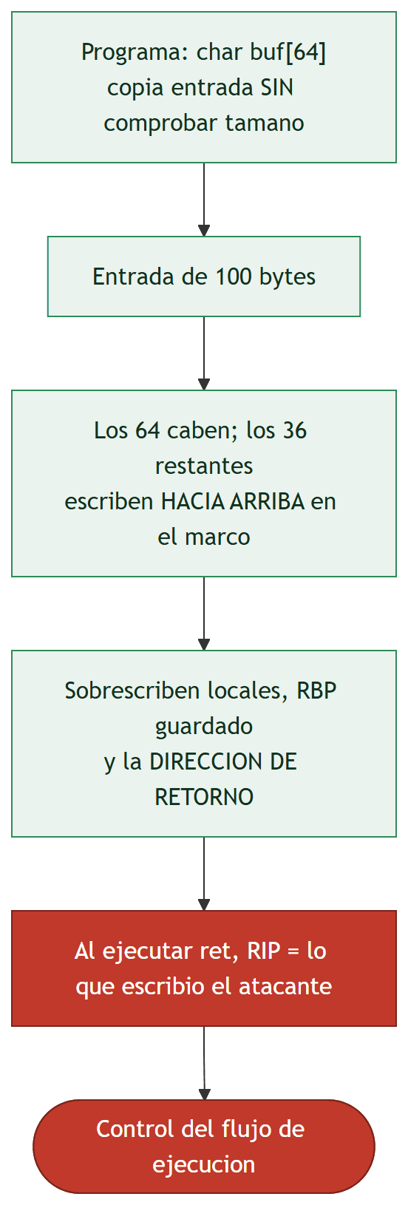
Diagrama de la clase

